Slide 1
LabView
Maquina de estados

Slide 2
Planteamiento
Diseñar una maquina dispensadora de bebidas que ofrezca café, té y gaseosa.

Slide 3
Características
El café : dos presentaciones
Pequeño (vaso de 256ml)
Grande (vaso de 354ml).
Costo: $15 y $22 respectivamente
Tipos:
Cargado (15g de café)
Normal (12g de café)
Descafeinado (10g de café).
¿Cómo?: Para realizarlo, se debe calentar el agua durante unos 20s. Posteriormente, se agregará la cantidad de café deseada y se mezclará

Slide 4
Características
Té: Se ofrecerá en vasos de (250ml). Su costo será de $14
Sabores: limón, naranja o durazno.
Para su preparación se calentará el agua durante unos 32s.Posteriormente, se le agregará 1 sobre de té.

Slide 5
Características
Gaseosa:
Vasos de 360ml.
Costo de $16
3 sabores disponibles.

Slide 6
Requerimientos
Capacidad para almacenar:
1,5kg de café.
10 sobres de té de cada uno de los sabores .
1,5L de cada uno de los distintos sabores de gaseosa.
Mostrar
El tiempo que tarda cada uno de los subprocesos.
La cantidad de insumos restantes .
El cambio o vuelto.
Al principio del proceso se debe poder establecer condiciones iniciales a la cantidad. de insumos disponibles.
La maquina recibe billetes de $10, $7 y $20.

Slide 7
Planeación
Analizar los requerimientos y dividirlos en sub procesos
Idear la solución a cada subproceso
Comprobación de la idea seleccionada en relación con el cumplimiento del funcionamiento del subproceso
Implementación (Código) y comprobación.
Unión de subprocesos
Resultado esperado

Slide 8
Herramientas

Slide 9
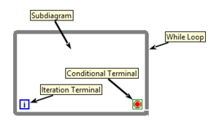
While loop

Slide 10
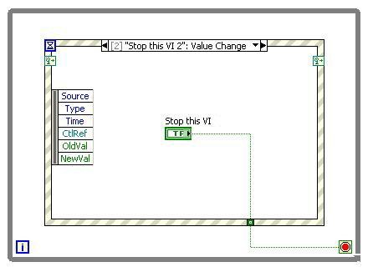
Event Structure

Slide 11
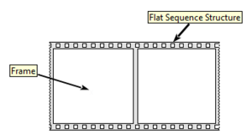
Flat Sequence Structure

Slide 12
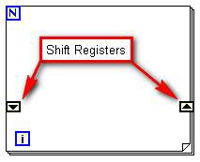
Shift Register

Slide 13
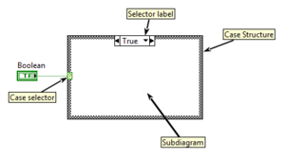
Case Structure

